Slide 1

Fənn: AZƏRBAYCAN DİLİNDƏ İŞGÜZAR VƏ AKADEMİK KOMMUNİKASİYA
Mövzu 19:
VERBAL VƏ QEYRİ-VERBAL KOMMUNİKASİYA VASİTƏLƏRİ
Baş müəllim Samirə Tofiq qızı Əhmədova
samira-ahmadova@mail.ru

Slide 2
PLAN
Ünsİyyət vasİtələrİ
Nİtqİn formalarI
Qeyrİ -verbal ünsİyyət vasİtələrİ
PauzanIn növlərİ və funksİyalarI
Jestlər
Mİmİka
Təbəssüm
Məsafə
Verbal və qeyrİ-verbal ünsİyyət vasİtələrİndən İstİfadə edərək hazIrlanan təlİm

Slide 3
ƏDƏBİYYAT
Abbasəliyeva Ruxsarə. Dildə ekspressivlik və emosionallığın verbal və qeyri verbal ifadə vasitələri. Bakı 2018. 160 səh.
Abdullayev N.Ə. Nitq mədəniyyətinin əsasları. Dərs vəsaiti. Bakı, 2013, 277 s.
Axundov A.A. Dil və üslub məsələləri, Bakı, "Azərnəşr", 1970, 263 s.
Bayramov A., Məhərrəmov Z., İsgəndərzadə M. Azərbaycan dili və nitq mədəniyyəti (ali məktəb tələbələri üçün dərs vəsaiti). Bakı, "ULU", 2015, 236 s.
Cəfərov V. Diplomatik etiket və nitq mədəniyyəti. Bakı, 2009, 175 s.
Hüseynov S.S. Nitq mədəniyyəti. Dərslik. Bakı, "Yazıçı" nəşriyyatı, 2010, 240 s.
Qurbanov V.T. Nitq mədəniyyəti və üslubiyyat. Bakı, “Müəllim” nəşriyyatı, 2011, 240 s.
Məmmədov Z., Abdullayev N. Nitq mədəniyyətinin əsasları. Bakı, 2008, 213 s.
Mustafayeva Q. Azərbaycan dilinin üslubiyyatı. Bakı, 2010, 392 s.
Şiriyev F. Azərbaycan dilinin nitq mədəniyyəti və ritorika. Bakı, «NURLAR» Nəşriyyat-Poliqrafiya Mərkəzi, 2014,400 s.
Yusifov M. Nitq mədəniyyətinin əsasları, Bakı, 1998, 214 s.
Проблемы культуры речи. М., 1970.
Пустовалов П.С., Санкевич М.Р. Устная речь. М., 1987.
Цицерон. Три такта об ораторском искаусстве. М., 1972.

Slide 4
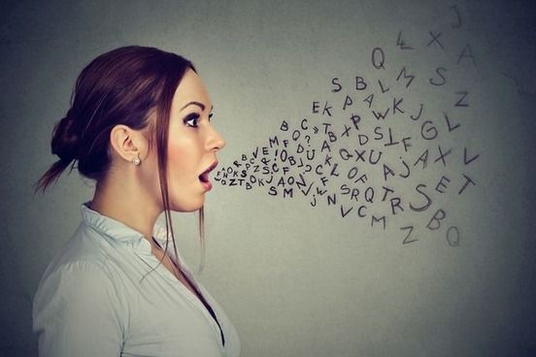
Ədəb sayılsa da, məclisdə susmaq, Məsləhət zamanı danışmaq gərək. İki şey ağıla nöqsan sayılır, Yersiz susmaq ilə yersiz söz demək.
(Sədi Şirazi)

Slide 5
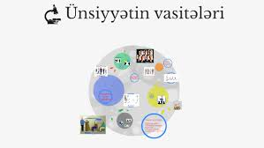
Ünsiyyət obyektiv varlığın dərk edilməsini təmin edən əsas şərtlərdən olub, psixi proseslərin təzahüründə özünəməxsus şəkildə iştirak edir. Şəxsiyyətin inkişafında da ünsiyyət prosesinin önəmli yeri vardır. Belə ki, hər bir insan ünsiyyət prosesi zamanı keyfiyyətcə dəyişir, inkişaf edir, bununla yanaşı, müəyyən ictimai vəzifəni həyata keçirir, müəyyən vərdişlərə yiyələnir.

Slide 6
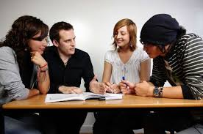
Uzun illər alimlər bu anlayışın dəqiq elmi tərifini axtarmışlar. 1969-cu ilədək çap olunmuş ingilisdilli psixoloji ədəbiyyatlarda bu anlayışın 96 tərifi vardır.
Ünsiyyətə verilmiş aşağıdakı izah hazırda əsas tərif kimi qəbul edilmişdir:
İki və daha çox adamın öz münasibətlərini aydınlaşdırmaq və ümumi nəticə əldə etmək məqsədilə səylərini əlaqələndirməyə yönəldilmiş qarşılıqlı təsir prosesi ünsiyyət adlanır.

Slide 7

Sual
İnsanlar nəyin naminə bir-biri ilə ünsiyyət qururlar?
Ünsiyyətin motivləri nədən ibarətdir?

Slide 8
Nitqin formaları
Şifahi
Yazılı

Slide 9
Şifahi nitq:
Zəngin intonasiya çalarlıqlarına malikdir.
Çoxsaylı paralinqvistik vasitələrin iştirakı istisna olunmur.
Özünəməxsus tempi mövcuddur.
Yüksək dərəcədə avtomatlamış nitqdir.
Adresant və adresat arasında canlı əlaqə labüddür.
Dil vahidlərindən istifadə olunmasında sərbəstlik var.
Yüyrək nitqdir.

Slide 10
Yazılı nitq:
Dil vahidlərindən qrammatik qanunauyğunluqlarla istifadə olunmasını tələb edir.
Struktur mürəkkəbliyi mövcuddur.
Yazılanları bir neçə dəfə götür-qoy etmək, düzəliş aparmaq, lazım olmayanı silmək, yenisi ilə əvəzləmək mümkündür.
Adresatla birbaşa əlaqəsi yoxdur.
Aktual üzvlənməyə və söz sırasına görə şifahi nitqdən fərqlidir.

Slide 11
Ünsiyyətin növləri
Ünsiyyət prosesində informasiya mübadiləsi baş verir. Hansı ki, bu mübadilə zamanı ən az iki tərəf iştirak edir:
Kommunikator - informasiyanı verən, resipient isə informasiyanı alan, qəbul edən rolundadır. Bu prosesdə insanlar müxtəlif yüklü və məlumatlı informasiyaları, baş vermiş hadisələri, mövcud qaydaları qarşı tərəfə ötürürlər.
kommunikator
resipient

Slide 12
Ünsiyyət vasitələri
Verbal
Danışmaq
Dinləmək
Qeyri-verbal
Ekstalinqvistik (müxtəlif səslər, gülüş, ağlamaq və s.)
Oxumaq
Yazmaq
Kinesik (intonasiya, pauza, temp, ritm, melodika və s.)
Proksemik (duruş, bədən hərəkətləri, məsafə və s.)

Slide 13
VERBAL ÜNSİYYƏT
Verbal kommunikasiyada hər bir məlumat yazılı və şifahi nitq vasitəsilə ötürülür və qəbul edilir. Qeyri-verbal kommunikasiyada isə informasiya sadəcə hərəkətlərlə ötürülür. Mimika və jestlər, intonasiya və kinesika qeyri-verbal kommunikasiyaya daxildir.
İnsanlar arasında ünsiyyətin reallaşmasının ən mühüm vasitəsi dildir. Dil vasitəsilə həyata keçirilən ünsiyyət sözlü (verbal) ünsiyyət adlanır.
Dil insanlar arasında ən mühüm ünsiyyət vasitəsi olsa da, yeganə ünsiyyət vasitəsi deyildir. Nitq vasitəsilə gerçəkləşən ünsiyyət mülahizə, sual, cavab, replika və s. kimi vasitələrlə həyata keçirilir.

Slide 14
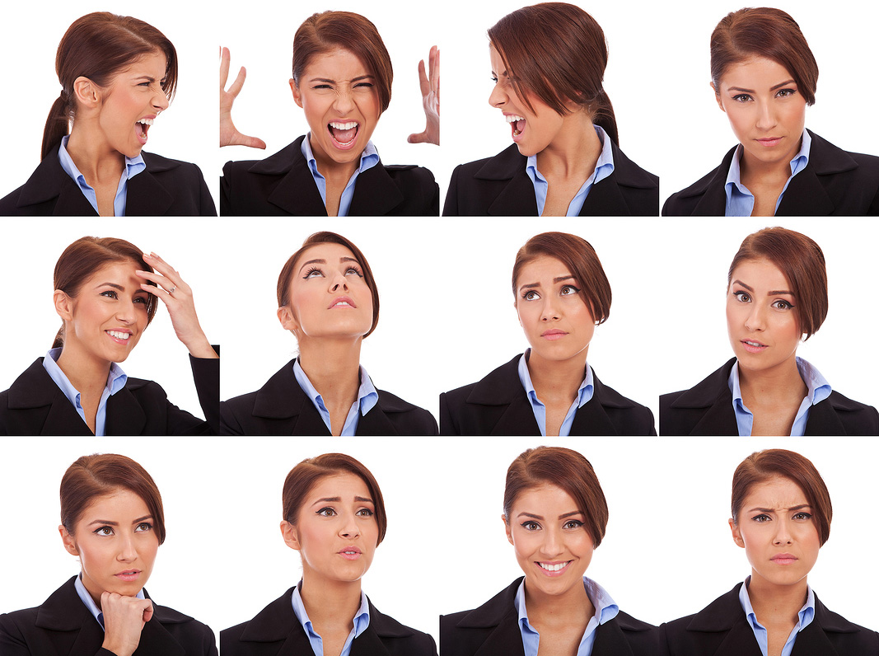
QEYRİ-VERBAL
Ünsiyyətin qeyri-verbal vasitələri də mövcuddur. Bunların içərisində təbəssüm, mimika, əl və bədənin ifadəli hərəkətləri, vokal mimika və s. mühüm yer tutur. Bu vasitələr həm ayrılıqda, həm də verbal ünsiyyətlə birgə ünsiyyət prosesində iştirak edir. Ünsiyyətin belə vasitələri ekspressiv-mimik vasitələr adlanır.

Slide 15
Qeyri-verbal ünsiyyət vasitələri
Qeyri-verbal kommunikasiya vasitələrinə müхtəlif simvolları, mimikanı, pantomimikanı, müхtəlif jestləri, hərəkətləri, səsin tembrini, intonasiyanı, gülməyi və s. aid etmək olar. Bu mənada qeyri-verbal ünsiyyət vasitəsi rolunu müхtəlif amillər, işarələr sistemi oynaya bilər. Bu cür işarələr sistemini aşağıdakı şəkildə qruplaşdırmaq olar:
1) optiki-kinetik işarələr sistemi;
2) paralinqvistik və ekstralinqvistik işarələr sistemi;
3) məkan və zamanla bağlı işarələr sistemi.
Bu cür işarələr sistemlərinin informasiya mübadiləsi ilə bağlı olaraq özünəməхsus yeri vardır.

Slide 16
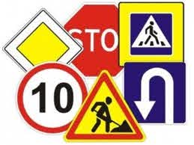
Optiki-kinetik işarələr sistemi
Ünsiyyət zamanı informasiya mübadiləsini həyata keçirmək üçün optiki-kinetik işarələr sistemi özünəməхsus yer tutur.
Optiki-kinetik işarələr sisteminin qeyri-verbal ünsiyyət vasitəsi kimi geniş yayılmış vasitələrindən üzün və bədənin ifadəli hərəkətlərini хüsusilə qeyd etmək lazım gəlir.

Slide 17
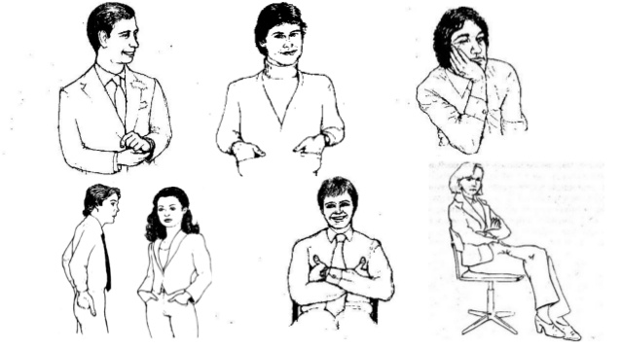
MİMİKA
Mimika (yunanca mimos, təqlid, sifətin dəyişilməsi deməkdir) sifət əzələlərinin dinamik ifadəsi kimi özünü göstərir. Adətən, ünsiyyət prosesində insanlar təkcə sifətin ifadəli hərəkətləri ilə deyil, bədənin, onun digər üzvlərinin ifadəli hərəkətləri vasitəsilə də öz hisslərini, həyəcanlarını və s. çatdıra bilirlər. Bu zaman artıq pantomimika özünü göstərir.

Slide 18

Jestlər
Qeyri-verbal ünsiyyət vasitələri sırasında kommunikativlik baxımından jestlər daha çox diqqəti çəkir. Jestlər çoxyönlü və çoxtəyinatlı olduğundan onların hər hansı prinsip əsasında qruplaşdırılması müəyyən çətinliklər ortaya çıxarır.

Slide 19
TAPŞIRIQ
Jest və mimikalar həmişə vahid şəkildə, eyni cür başa düşülmür və şərh olunmur. Müхtəlif mədəniyyət və sosial inkişaf pilləsinə malik olan insanlar bunları müхtəlif şəkildə dərk edirlər. Elə jestləri nümunə göstərin ki, müxtəlif xalqlarda fərqli mənalar ifadə etsin.

Slide 20
NÜMUNƏ
Məsələn, başımızı yuхarıdan aşağıya hərəkət etdirdikdə razılıq, təsdiq, yanlara hərəkət etdirdikdə narazılıq, inkar kimi başa düşülür, şərh olunur.

Slide 21
Jestlər aşağıdakı kimi qruplaşdırılır:
1.Sadə jestlər. Bu qrupa birdəfəlik hərəkətlər (əsasən işarəedici) daxildir. Misal üçün, tələbənin dərs zamanı əlini qaldırması, hərbiçilərin bir-birini salamlaması, rütbəcə (statusu) yüksək olan şəxs içəri girdikdə ayağa durmaq və s.
2. Mürəkkəb jestlər. Eynicinsli təkrarlanan hərəkətlərdən ibarət (əl çalmaq, əlini başı üstünə qaldırıb sağa-sola yelləmək, barmaqlarını bir-birinə sürtmək və s.)
3. Qarışıq jestlər. Yekcins olmayan müxtəlif hərəkətlərin sintezindən formalaşan (barmağını dodaqlarına yapışdırmaq, barmağını gicgahına qoyub yarım - dairəvi fırlatmaq, əllərini bir-birinə sürtüb ciblərinin astarını çevirmək və s.)

Slide 22
Jestlərin qruplaşdırılmasında bədən üzvlərinin iştirakından savayı jestin icrası zamanı bədən üzvlərinin hərəkət formaları da əsas götürülə bilər. Bu zaman aşağıdakı jestləri ayırmaq olar:
01
Səmtləyici jestlər
01
04
Emosional jestlər
02
02
Təsvirləyən jestlər
05
05
Ritmik jestlər
03
04
03
Simvolik jestlər

Slide 23
İcra olunma mexanizminə görə
Dinamik
Statik

Slide 24

Təbəssüm
Kommunikativliyi çox yüksək olan mimika elementlərindən biri də təbəssümdür. Təbəssüm üzdə, gözdə, dodaqda «oxunan» sintetik mimik vəziyyətdir.

Slide 25
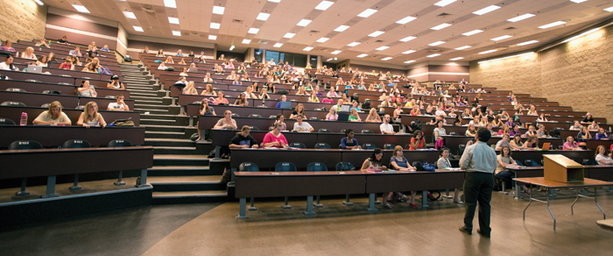
Paralinqvistik və ekstralinqvistik
Ünsiyyət zamanı qeyri-verbal ünsiyyət vasitəsi kimi istifadə etdikləri ikinci qrup işarələr sistemi paralinqvistik və ekstralinqvistik işarələri özündə əks etdirir. Bunlara intonasiyanı dəyişdirməyi, pauzanı, öskürməni və s. aid etmək olar.

Slide 26
Pauzanın növləri və funksiyaları
Ünsiyyətin qeyri-verbal vasitələri sırasında, bu baxımdan, pauza maraqlı hadisə kimi diqqəti çəkir. Pauza müxtəlif səbəblərdən və müxtəlif məqsədlərdən nitq axınının müvəqqəti kəsilməsi hadisəsidir.
Nitq mədəniyyəti üçün vacib sayılan tələblərdən biri də pauzaların yerli-yerində olması və danışanın bunlara düzgün riayət etməsidir.

Slide 27
Pauza
Sintaktik
Qeyri-sintaktik

Slide 28
Qeyri-verbal ünsiyyət vasitəsi olduğundan pauza çoxsaylı funksiyaları və məqsədləri əks etdirə bilir. Hər birimiz üçün qarşılıqlı anlaşma normal pauzalar hesabına əldə olunur. Bu nitqin ritmik səslənməsi effektidir. Bəzən bu ritmin pozğunluğu halları müşahidə olunur. Tutaq ki, danışan hər hansı texniki səbəb üzündən pauza etməli olur. Yaxud səhhəti ilə bağlı öskürərkən bu hal baş verə bilər. Bu tipli pauzalar «lüftpauza» adlanır.

Slide 29
Pauza nitq prosesində aşağıdakı məqsədlərə xidmət edə bilər:
Qarşı tərəfə öz fikrini bildirməyə imkan vermək;
Danışanın problem ətrafında fikirləri bitdikdə. Əlavə şərhə ehtiyac olmadıqda;
Ciddi xəbərdarlıq məqsədi ilə;
Qarşı tərəfi hövsələdən çıxartmaq, onunla danışmaq istəyinin olmadığını bildirmək;

Slide 30
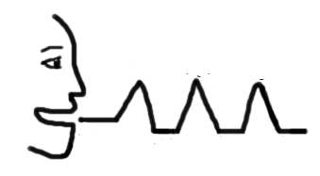
İntonasiyanın növləri və funksiyaları
İntonasiya öz təbiətinə görə çox mürəkkəb bir dil hadisədir. Sadə anlamda bunu nitq prosesində səsin yüksəlməsi və ya alçalması kimi başa düşmək lazımdır. Əslində isə intonasiya modallıq bildirməklə cümlə üzvlərinin düzgün qruplaşdırılmasını təmin edir, cümlələrin sadə, mürəkkəb, tabeli, tabesizliyini fərqləndirməyə xidmət göstərir, məntiqi vurğunun yerinin düzgün müəyyənləşdirilməsinə təminat verir, ara sözlərin mövcudluğunu diqqətə tuşlamağa şərait yaradır. Nitqin ritmik-melodik komponenti olmaqla nimnki sintaktik mənaların fərqləndirilməsinə xidmət edir, habelə nitqin emosional-ekspressiv gücünü artırır.

Slide 31
İntonasiyanın modallığa görə növləri
Məlumatvermə
Sual
Cümlədaxili münasibətlərin aydınlaşdırılması
Sadalama
Bundan savayı
Nida intonasiyası
Əmr
Qarşılaşdırma
Aydınlaşdırma

Slide 32
İntonasiyanın əsas funksiyaları
Kommunikativ
funksiyası
Apelyativ
funksiyası
Estetik funksiyası
Delimitativ funksiyası
Emosional- ekspressiv funksiyası

Slide 33
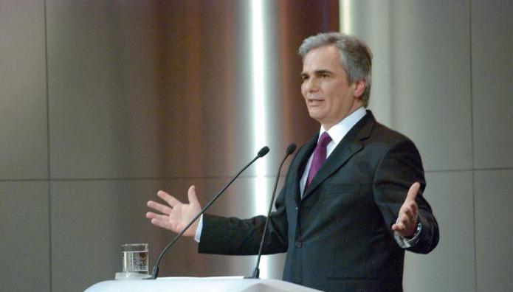
İnsanın geyimi də onu əhatə edənlərə onun əhvalı, hissləri, nə demək istəməsi, ədası barədə məlumat verir.

Slide 34

İnsanlar onları əhatə edən adamlara öz münasibətlərini təkcə geyimləri, ədaları ilə deyil, məkan və zamanla bağlı amillərin köməyi ilə, həmin adamlarla ünsiyyət zamanı hansı distansiyanı, məsafəni tutmalarına əsasən də çatdıra bilirlər. Bu yolla bir növ qeyri-verbal şəkildə ətrafdakılara öz münasibət tərzlərini çatdırırlar. Bu baхımdan mütəхəssislər şəхsiyyətlərarası ünsiyyətdə zonaları fərqləndirirlər.
Şəxsi məkanın hüdudları subyektiv olaraq belə müəyyən olunur (psixoloji zonalar): • şəxsi zona (46 sm-dən 1,2 m-ə qədər) - dostluq münasibətləri olan tərəflərin ünsiyyət sahəsidir; • sosial zona (1,2 m-dən 3,6 m-ə qədər) - təlim ünsiyyəti üçün səmərəli sahədir; • kütləvi zona (3,6 m-dən daha çox) - ictimai yerlərdə bir-birini tanımayan adamlar arasında ünsiyyət üçün səmərəli sahədir.

Slide 35
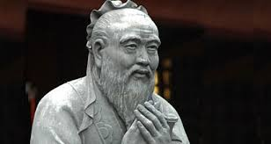
Verbal və qeyri-verbal ünsiyyət vasitələrindən istifadə edərək hazırlanan təlim
Qədim Çin filosofu Konfutsi (551-479 b.e.ə.) davranış qaydalarının inkaredici formada ifadə edən ilk təfəkkür sahiblərindən biridir. Hamının yaxşı tanıdığı “özünə rəva görmədiyini başqalarına da rəva bilmə” ifadəsi məhz onun təlimindən götürülmüşdür. Konfutsinin təlimində ünsiyyətin səmərəli olması üçün riayət edilməli olan və bu gün də aktual olan norma və prinsiplər müəyyən olunmuşdur. Həmin qaydalardan təlim prosesində faydalı ola biləcək bir neçəsi aşağıda təqdim olunur:

Slide 36
DİSKUSSİYA
Konfutsinin bu fikirlərini müzakirə edək:
• Əgər bir insanı işi görməyə məcbur etsək və digərini gücü çatan işi seçməyi təklif etsək, onda onlardan hansında qəzəb və kin yaranacaq?
•Öyrətmədiyiniz şəxsi cəzalandırmaq qəddarlıqdır.
• Əvvəlcədən xəbərdarlıq etmədən işin icrasını tələb etmək zülmkarlıqdır;
• İşin icrası üçün göstərişin gecikdirilməsi və bununla belə icra müddətinə riayət olunması tələbi ziyan vurmaqdır;
• Adət və ənənələri bilmədən bərqərar ola bilməzsən;
• Özünü dəyişdirə bilmədiyin halda başqalarını necə dəyişə bilərsən?

Slide 37
Dilin imkanları məhdud olanda təfəkkürə də çəpər çəkir. (Əbu Turxan)
SON

Slide 38
Seminar dərsi üçün tapşırıqlar
1.Qeyri-verbal ünsiyyət vasitələri nədir?
2.Qeyri-verbal ünsiyyət vasitələrinə nələri daхil edirlər?
3.Ünsiyyətdə qeyri-verbal kommunikasiyanın yeri nədən ibarətdir?
4.Mimika və pantomimika haqqında danışın.
5.Jestlər nədir və və onlar qeyri-verbal ünsiyyətdə nə kimi rol oynayır?
6.Paralinqvistik və ekstralinqvistik işarələr sistemi nədir? Ünsiyyət zamanı onlardan necə istifadə edilir?
7.Şəхsiyyətlərarası ünsiyyətdə hansı zonalar özünü göstərir?
8. Siyasətçilərin bədən dilindən istifadə edərək söylədikləri nitqlərdən birinə təqdimat hazırlayın.

